Slide 1

IV CONGRESSO NAZIONALE IVAS
10 - 11 Novembre 2023

Slide 2
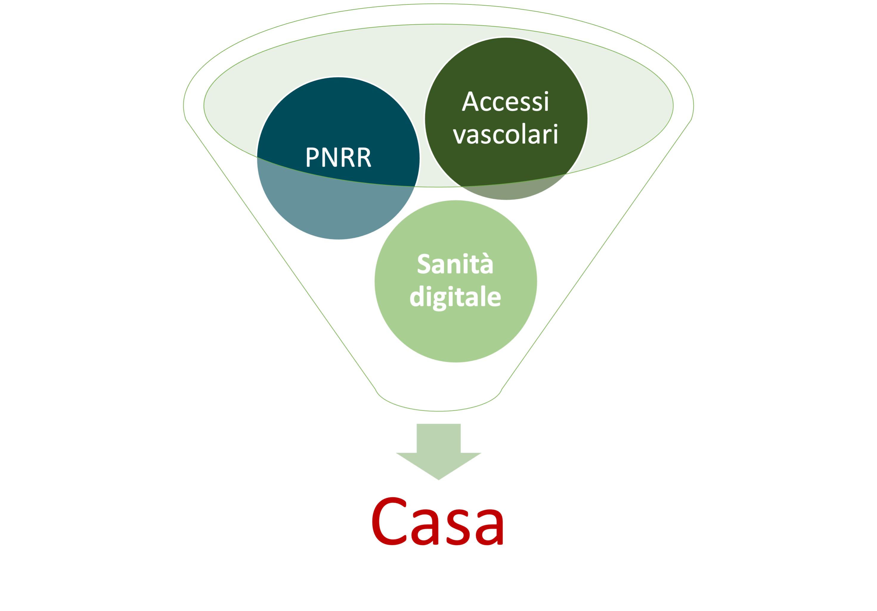
Accessi vascolari, PNRR e l’opportunità di rispondere adeguatamente ai bisogni del territorio
Gianvito Corona

Slide 3

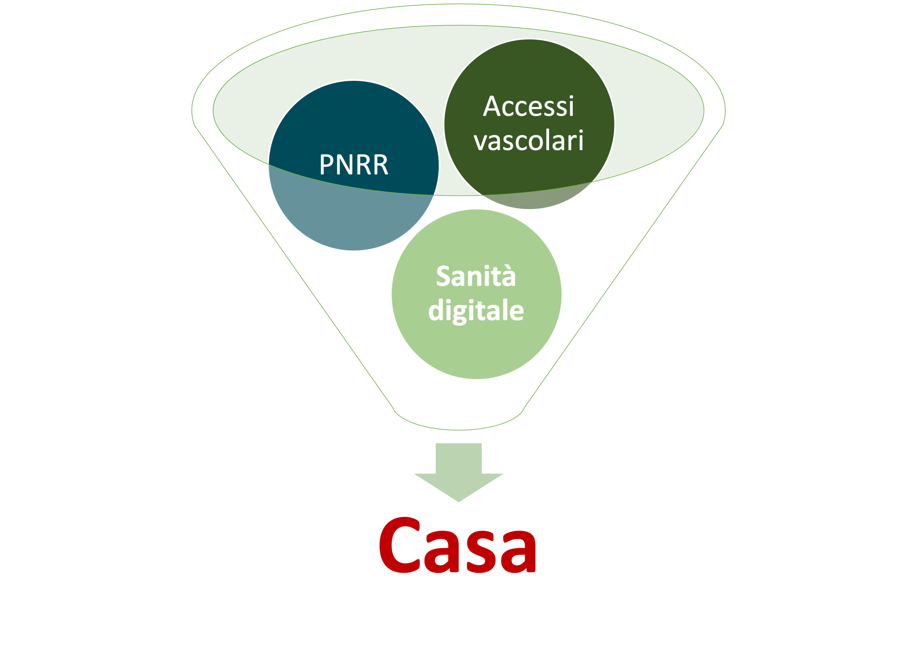
Il SSN garantisce alle persone non autosufficienti e in condizioni di fragilità, con patologie in atto o esiti delle stesse, le cure presso il proprio domicilio.
Il Servizio Sanitario Nazionale (SSN) garantisce alle persone non autosufficienti e in condizioni di fragilità, con patologie in atto o esiti delle stesse, percorsi assistenziali nel proprio domicilio denominati “cure domiciliari” consistenti in un insieme organizzato di trattamenti medici, infermieristici e riabilitativi, necessari per stabilizzare il quadro clinico, limitare il declino funzionale e migliorare la qualità della vita.

Slide 4

Le cure domiciliari sono livelli essenziali di assistenza – LEA.
Sono obiettivi prioritari e di rilievo nazionale, collegati al Piano Sanitario Nazionale, in quanto tali rientrano in linee progettuali specifiche, definite negli Accordi Stato-Regioni e alle quali sono vincolate specifiche risorse finanziarie, destinate alle Regioni previa presentazione progetti.
I pazienti sono classificati in base al profilo di cura e ai livelli d’intensità secondo i parametri indicati dal coefficiente di intensità assistenziale.

Slide 5

E’ necessario un viraggio della complessità delle cure domiciliari che dovranno essere sempre più assimilabili a quelle ospedaliere, con la necessità di procedure standardizzate in grado di garantire prima di tutto la sicurezza (di operatori e malati) ma essenzialmente la qualità di tutto il sistema.
…ancora poco applicato il d.P.C.M. 12 gennaio 2017 relativo ai nuovi LEA sulle cure palliative domiciliari che parlano esplicitamente di “”cure palliative specialistiche e di “valutazioni multidimensionali”.
le cure palliative specialistiche presuppongono un CIA elevato (accessi domiciliari quasi tutti i giorni) e l’uso della tecnologia che dovrebbe spostarsi dall’ospedale al domicilio.

Slide 6


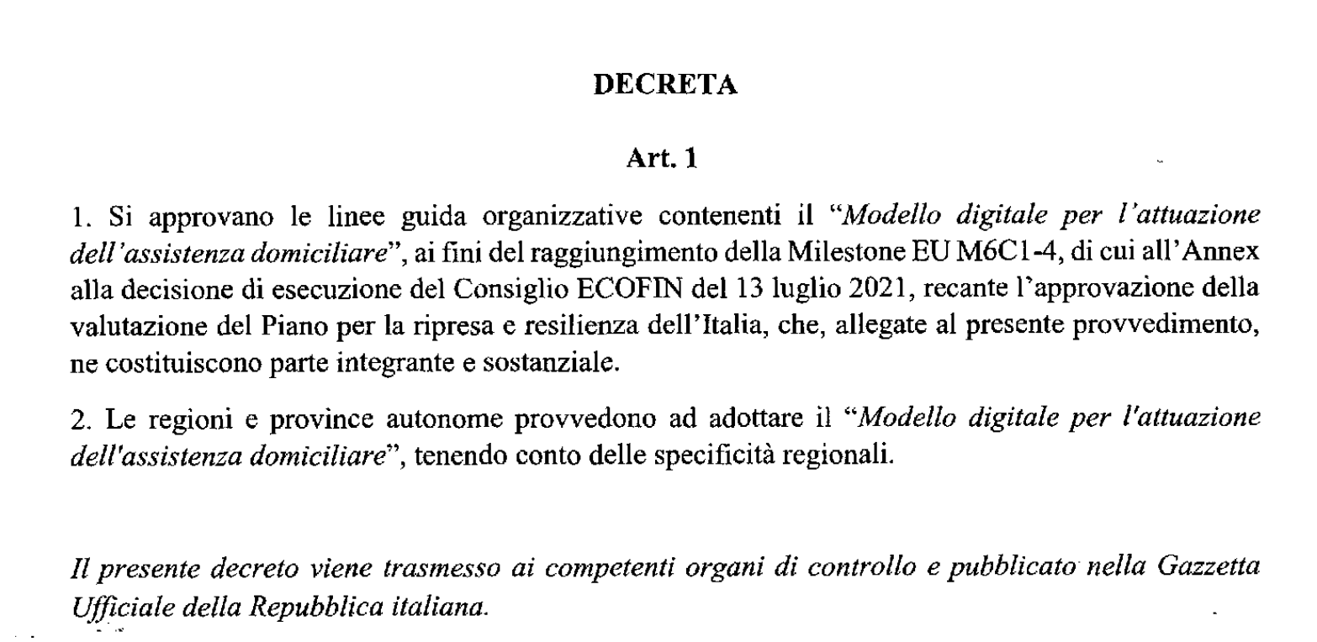



Slide 7
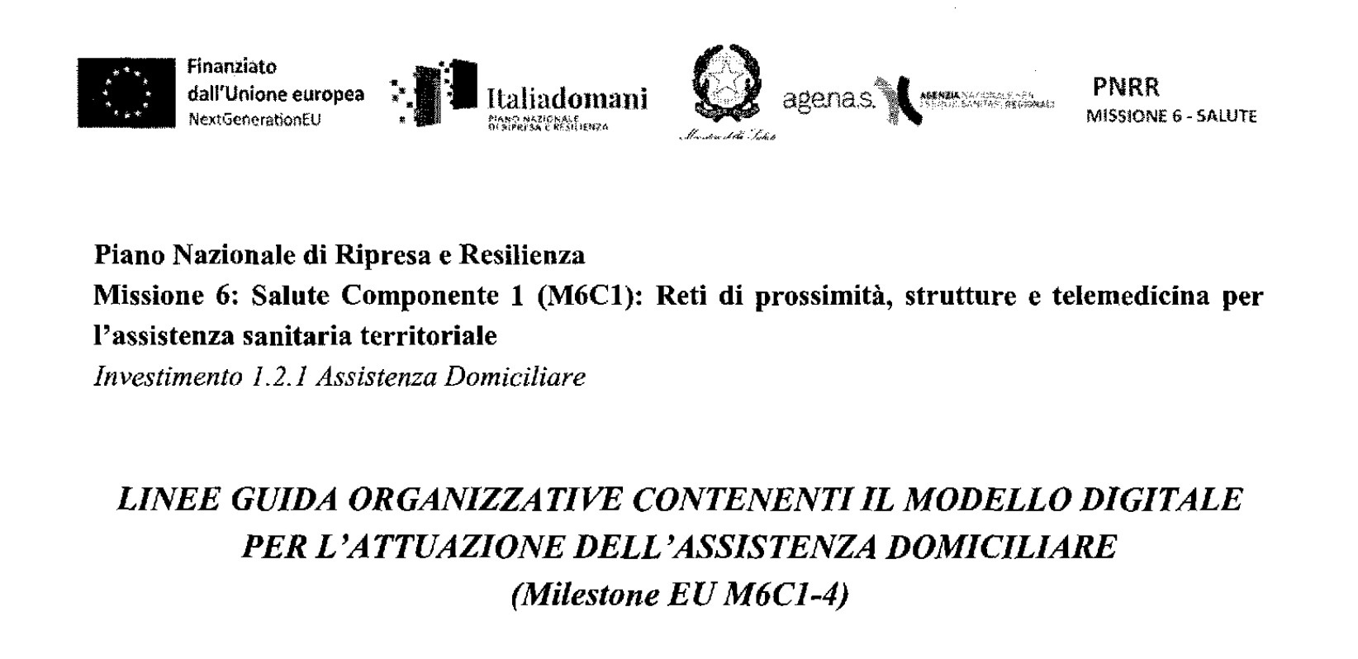
50 pagine

Slide 8

Valutazione multidimensionale certificata
  Sempre in tema di richiamo all’applicazione dei LEA, sarebbe opportuno auspicare l’utilizzo obbligatorio di sistemi di valutazione multidimensionale a validazione internazionale. (Alcune Regioni tra cui Basilicata, hanno adottato il Sistema InterRAI con il quale finalmente si sta sdoganando e liquidando la autoreferenzialità innalzando significativamente il livello del sistema di cure e il flusso dati ministeriale che è un’altra criticità di molte regioni.

Slide 9
Il nuovo sistema di valutazione multidimensionale (InterRAI)

Slide 10



InterRAI come strumento di sanità digitale
In Regione Basilicata, l’assistenza territoriale ha conosciuto un nuovo momento di digitalizzazione, arrivando anche al domicilio della persona con la Valutazione Multidimensionale, usando strumenti di ultima generazione di supporto alla decisione e capaci di fornire indicazioni predittive di evoluzione clinica.
12
Notes:
10

Slide 11
Il nuovo sistema di valutazione multidimensionale (InterRAI)
Cos’è interRAI
una rete collaborativa di ricercatori di oltre 35 Paesi, impegnati a migliorare le cure sanitarie per le persone anziane e disabili.
L'obiettivo di interRAI è quello di promuovere pratiche basate sulle prove cliniche e promuovere decisioni di politica sociosanitaria, attraverso la raccolta e l'interpretazione dei dati di alta qualità circa le caratteristiche e gli esiti rispetto a persone servite, attraverso una varietà di servizi sanitari e sociali.

Slide 12

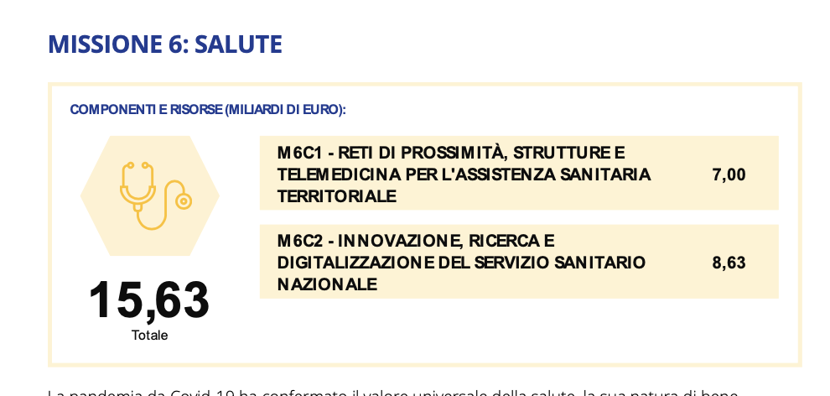


Slide 13
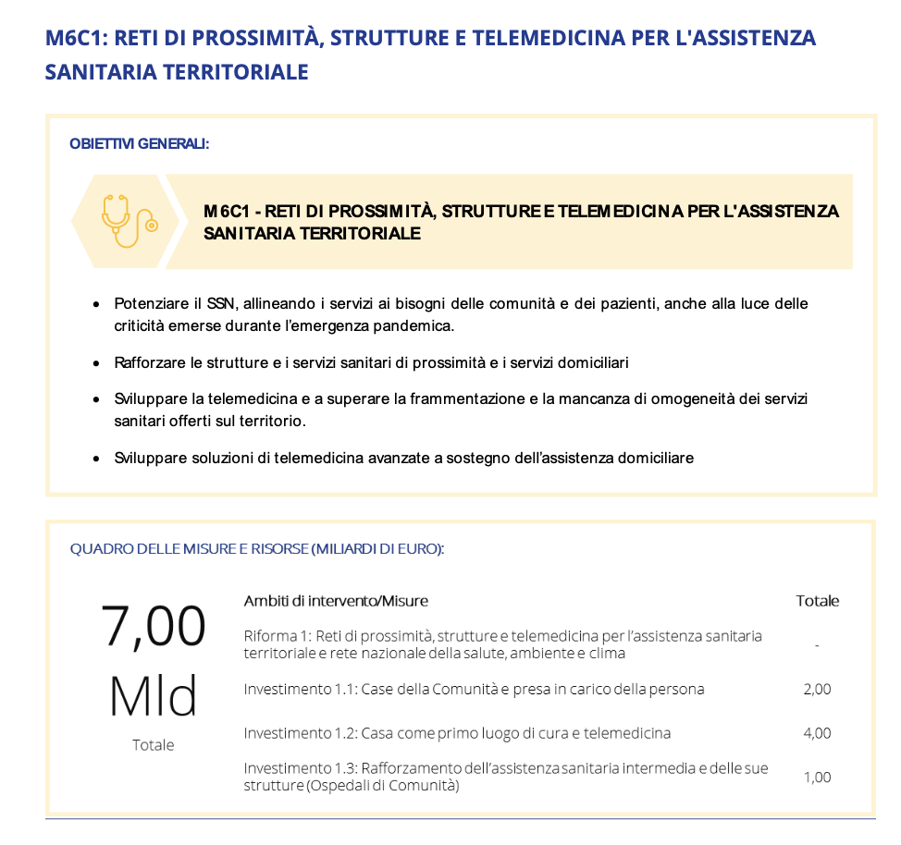

Slide 14
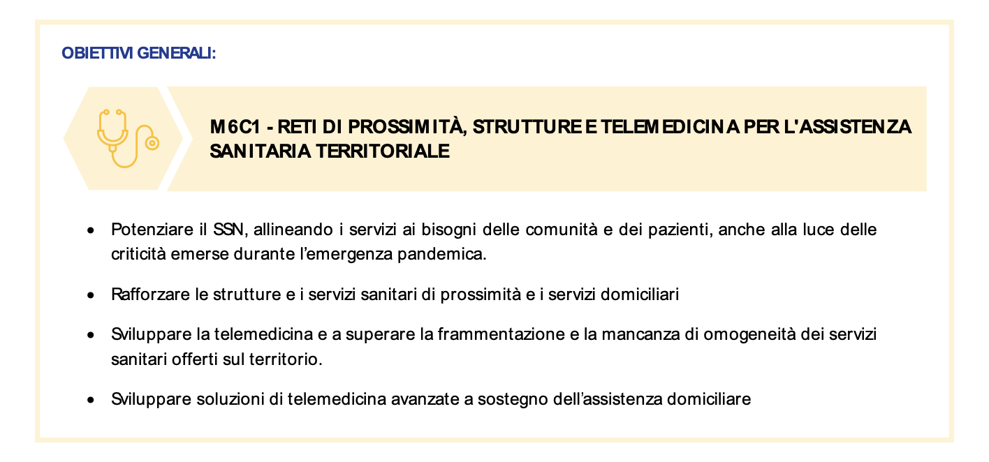


Slide 15
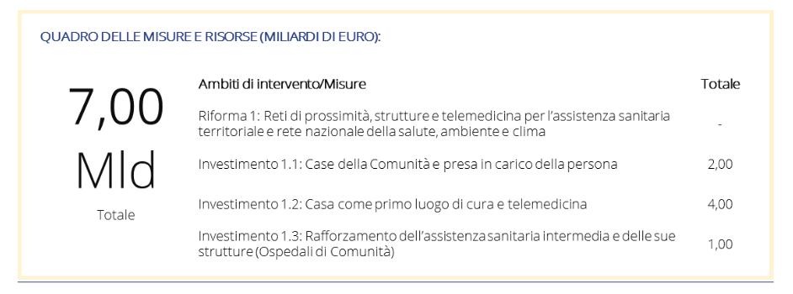

Slide 16
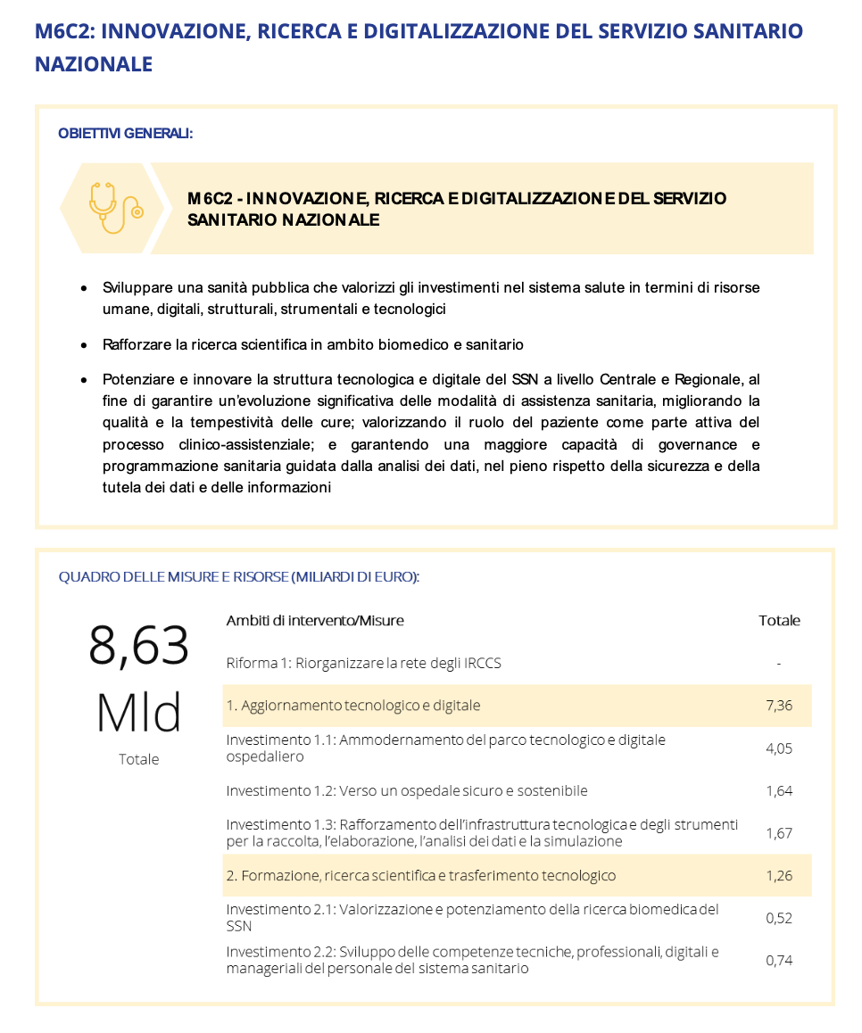

Slide 17
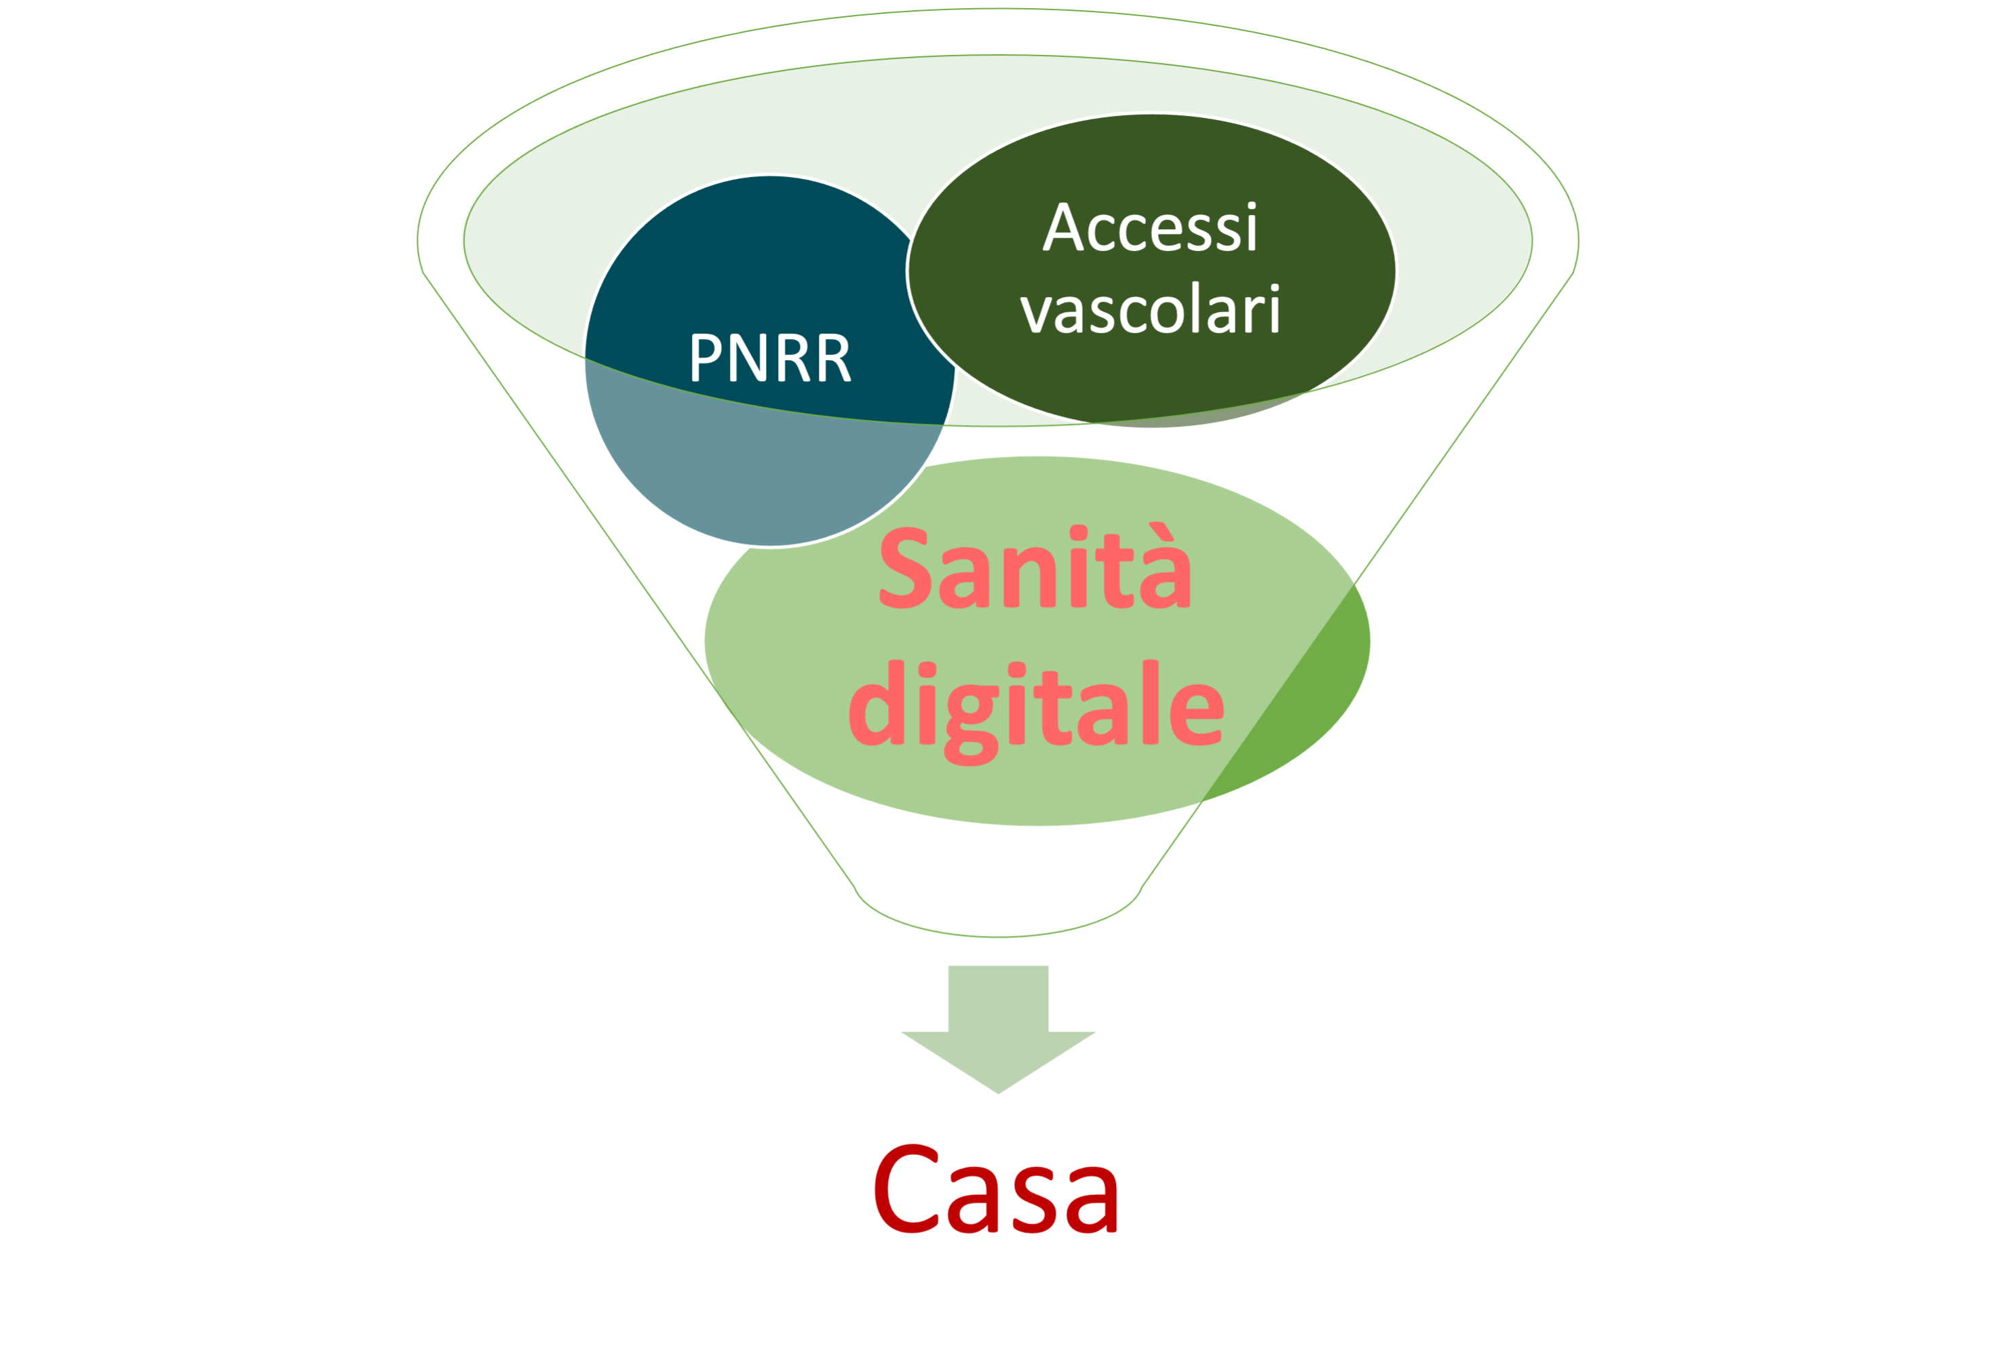
Sanità digitale: fattore determinante per l’implementazione degli accessi vascolari ecoguidati in ambito non ospedaliero

Slide 18
Sanità digitale: stato dell’arte
MODALITA’ | APPLICAZIONI | Problemi da risolvere | difficoltà
Televisita | visite di controllo | inserimento nei CUP regionali | bassa
Teleconsulto | second opinion Rx, vetrini a.p. o esami di laboratorio | Dispositivi tecnologici esistenti, ma costosi Protocolli di intesa non semplici Privacy | intermedia
Teleassistenza | Procedure invasive guidate da remoto | Dispositivi adeguati e compatibili Centrali operative | intermedia
Tele monitoraggio | Gestione gruppi di pazienti per patologie Incardinamento nei PDTA, Big Data (?) Fascicolo Sanitario elettronico(?) | Rilevatori compatibili Centrali e Cabine di regia (regionali?) Chi Dove Gestione ordinaria Gestione dell’urgenza-emergenza Privacy | alta

Slide 19
Sanità digitale: stato dell’arte
MODALITA’ | APPLICAZIONI | Problemi da risolvere | difficoltà
Televisita | visite di controllo | inserimento nei CUP regionali | bassa

Slide 20
Sanità digitale: stato dell’arte
MODALITA’ | APPLICAZIONI | Problemi da risolvere | difficoltà
Televisita | visite di controllo | inserimento nei CUP regionali | bassa
Teleconsulto | second opinion Rx, vetrini a.p. o esami di laboratorio | Dispositivi tecnologici esistenti, ma costosi Protocolli di intesa non semplici Privacy | intermedia

Slide 21
Sanità digitale: stato dell’arte
MODALITA’ | APPLICAZIONI | Problemi da risolvere | difficoltà
Televisita | visite di controllo | inserimento nei CUP regionali | bassa
Teleconsulto | second opinion Rx, vetrini a.p. o esami di laboratorio | Dispositivi tecnologici esistenti, ma costosi Protocolli di intesa non semplici Privacy | intermedia
Teleassistenza | Procedure invasive guidate da remoto | Dispositivi adeguati e compatibili Centrali operative | intermedia

Slide 22
Sanità digitale: stato dell’arte
MODALITA’ | APPLICAZIONI | Problemi da risolvere | difficoltà
Televisita | visite di controllo | inserimento nei CUP regionali | bassa
Teleconsulto | second opinion Rx, vetrini a.p. o esami di laboratorio | Dispositivi tecnologici esistenti, ma costosi Protocolli di intesa non semplici Privacy | intermedia
Teleassistenza | Procedure invasive guidate da remoto | Dispositivi adeguati e compatibili Centrali operative | intermedia
Tele monitoraggio | Gestione gruppi di pazienti per patologie Incardinamento nei PDTA, Big Data (?) Fascicolo Sanitario elettronico(?) | Rilevatori compatibili Centrali e Cabine di regia (regionali?) Chi Dove Gestione ordinaria Gestione dell’urgenza-emergenza Privacy | alta

Slide 23
Stato dell’arte
Ci sono le risorse economiche
È normata giuridicamente
La tecnologia è adeguata
Oggetto ancora misterioso
Scarse competenze reali
Assenza di reali cabine di regia (parcellizzazione selvaggia
bene
male

Slide 24
Tecnologia strumentale
Strumenti diagnostici
RILEVATORI/SENSORI
Non trasportabili a domicilio
Costosi
Non «in rete»
Con scarse applicazioni cliniche
Pochi esperti, scarsamente fruibili
Lunga lista d’attesa per bassa fruibilità
Di «seconda linea»
Pochi esami eseguibili
oggi
ieri
Trasportabili a domicilio
A prezzi contenuti
«in rete»
Allargamento delle applicazioni cliniche
Pochi esperti, ma altamente fruibili
Esami molto fruibili
Routinari ??
Enorme numero di esami eseguibili
SISTEMA CONVENZIONALE
SANITA’ DIGITALE

Slide 25

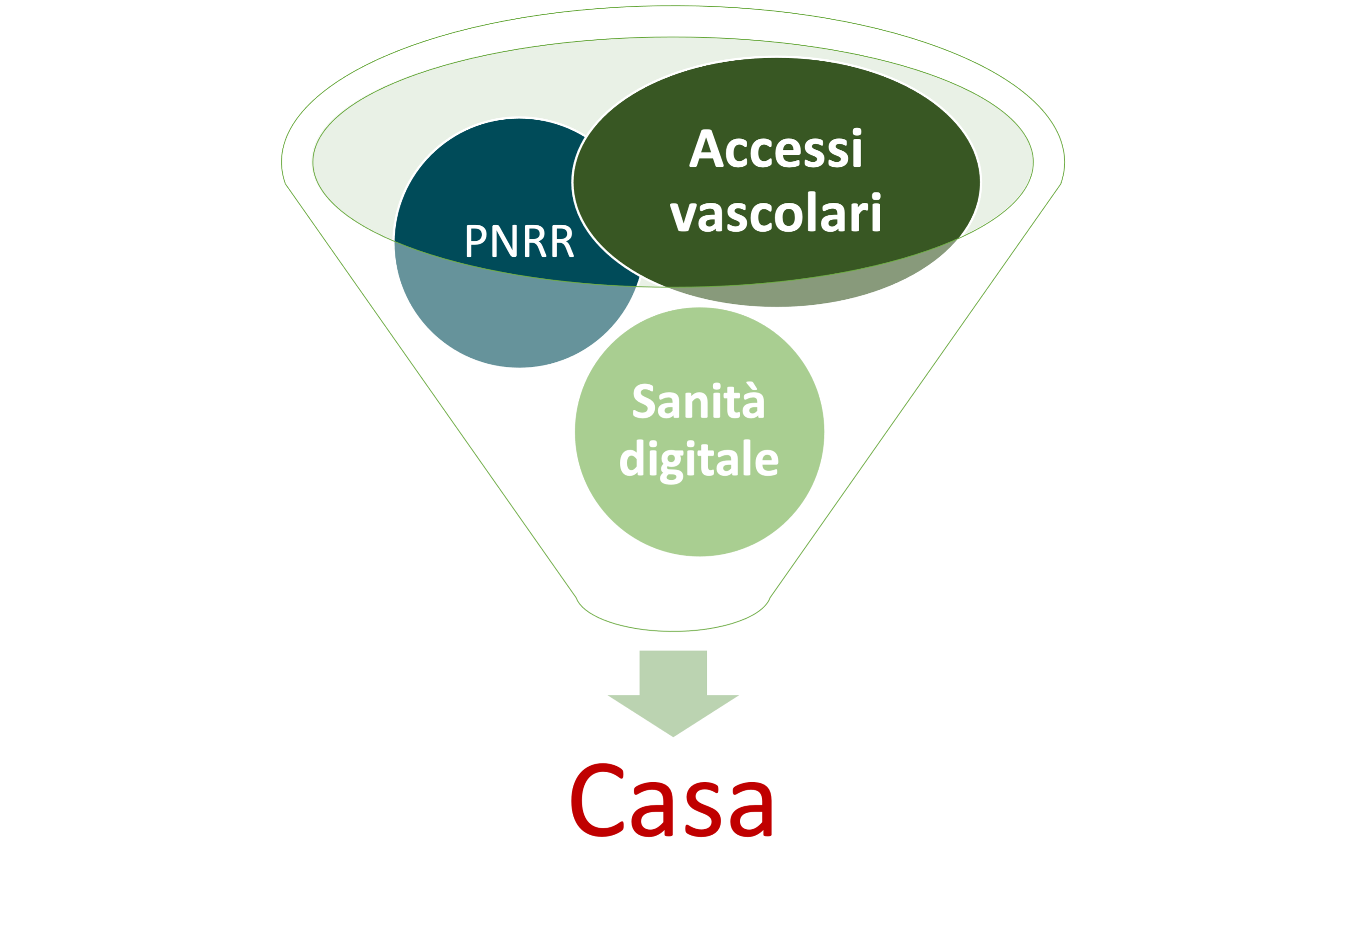
Unità di Oncologia Critica Territoriale
Cure Domiciliari e Palliative
Direttore Dott. Giovanni Vito Corona
accessi ecoguidati eseguibili a domicilio
Pazienti in Cure Palliative Specialistiche Domiciliari
Le patologie per le quali c’è indicazione sistematica all’impianto domiciliare sono, oltre alle oncologiche, prevalentemente quelle croniche degenerative non neoplastiche dove spesso l’incapacità ad autoalimentarsi, i repentini stati di disidratazione e una contestuale assenza di accessi venosi, inducono a preferire tali presidi con vistosi vantaggi in termini di qualità della vita.

Slide 26


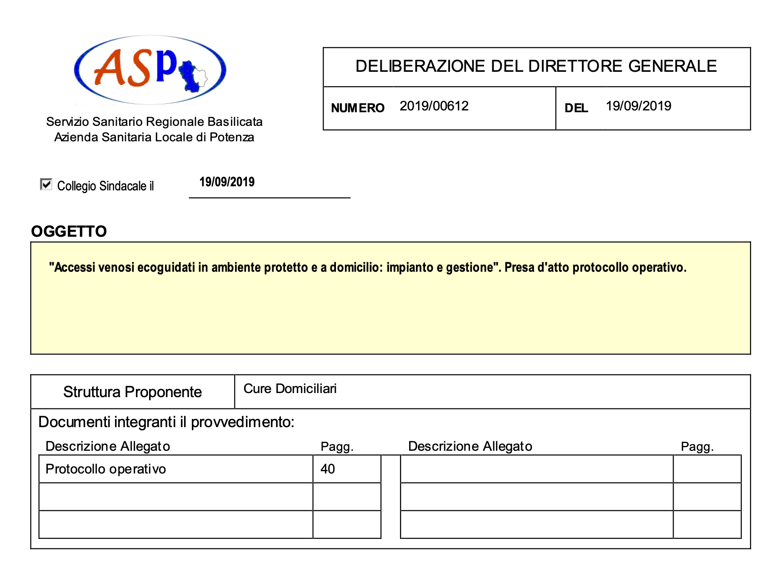
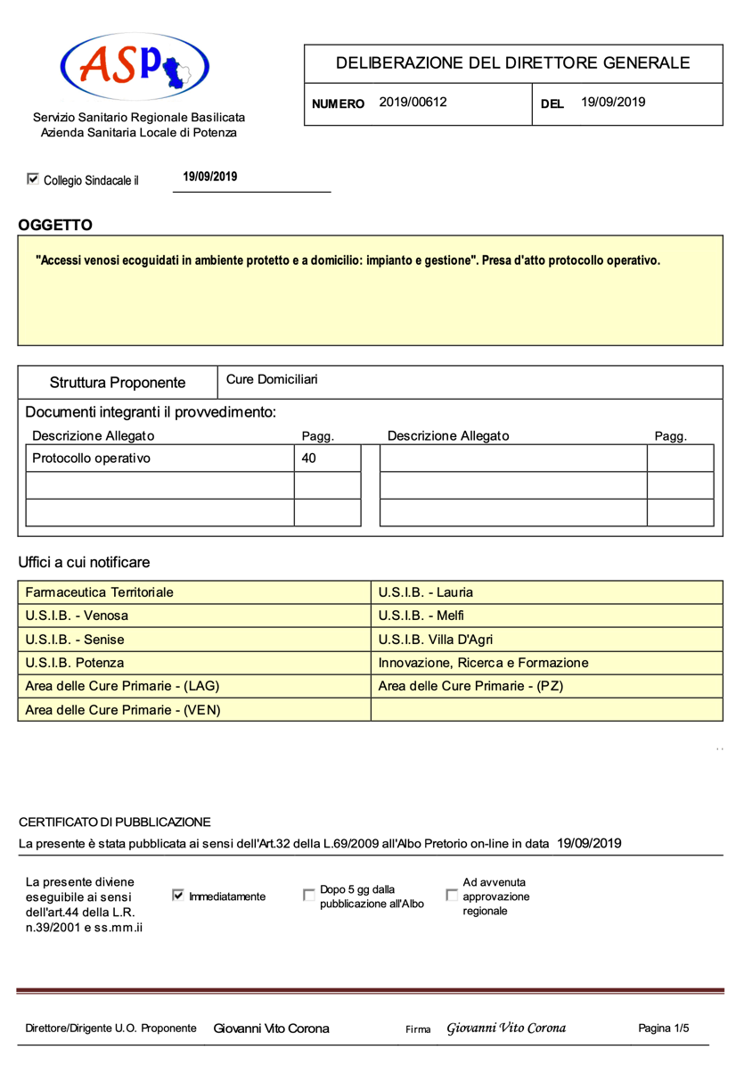

Slide 27
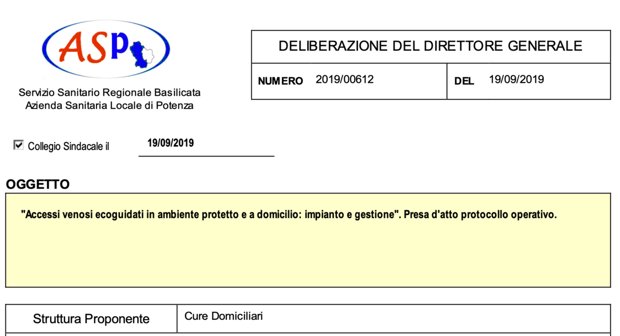
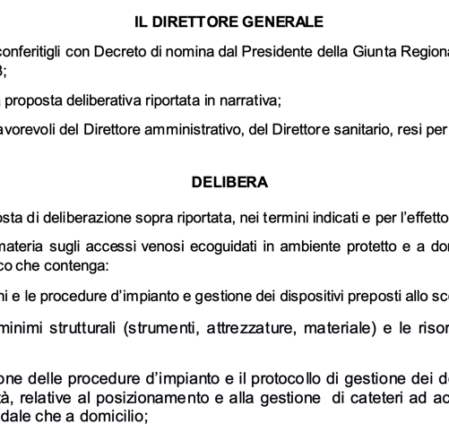

Slide 28
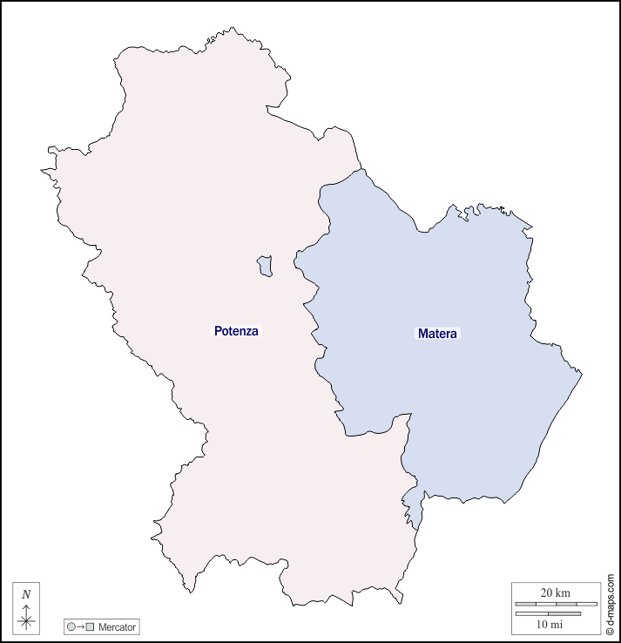
Non solo domicilio
Territorio | Numero impianti | Anno di inizio impianti | Numero Comuni
Area nord | >3500 | 2007 | 19
Area Centro (Potenza) | > 1000 | 2018 | 31
Area Centro (Val D’Agri) | > 500 | 2018 | 22
Area Sud | > 1000 | 2017 | 28
Totale | > 6000 |  | 100
>6000
>3500
>1000
>500
2007-2023
>1000

Slide 29
Non solo domicilio
gianvito corona
>6000 (648)
Territorio | Numero impianti totali | Numero impianti 2020 | Numero Comuni | Abitanti | Percentuale abitanti
Area nord | >3500 | 253 | 19 | 90.543 | 25%
Area Centro (Potenza) | > 1000 | 109 | 31 | 150.547 | 42%
Area Centro (Val D’Agri) | > 500 | 39 | 22 | 50.767 | 14%
Area Sud | > 1000 | 247 | 28 | 66.545 | 18%
 | > 6000 | 648 | 100 | 360.936 | 100%
>3500 (253)
>1000 (109)
>500 (39)
>1000 (247)
2007-2023

Slide 30
Non solo domicilio
Anno 2020
648
Territorio | Abitanti | Numero impianti | Percentuale abitanti | Percentuale impianti
Area nord | 90.543 | 253 | 25% | 39%
Area Centro (Potenza) | 150.547 | 109 | 42% | 17%
Area Centro (Val D’Agri) | 50.767 | 39 | 14% | 6%
Area Sud | 66.545 | 247 | 18% | 38%
Anno 2020 | 360.936 | 648 | 100% | 100
253
109
39
247

Slide 31
PNRR, telemedicina e accessi vascolari
Peculiarità logistico gestionali
Strutture di prossimità
Formazione contestuale dei 3 ambiti collegati
Logistica calibrata sulla sanità digitale al servizio delle cure domiciliari
Valutazione multidimensionale certificata routinaria
Registro dei pazienti con necessità di accessi vascolari
«IRRUZIONE» DELLE STRUTTURE DI PROSSIMITA’
Work in progress

Slide 32
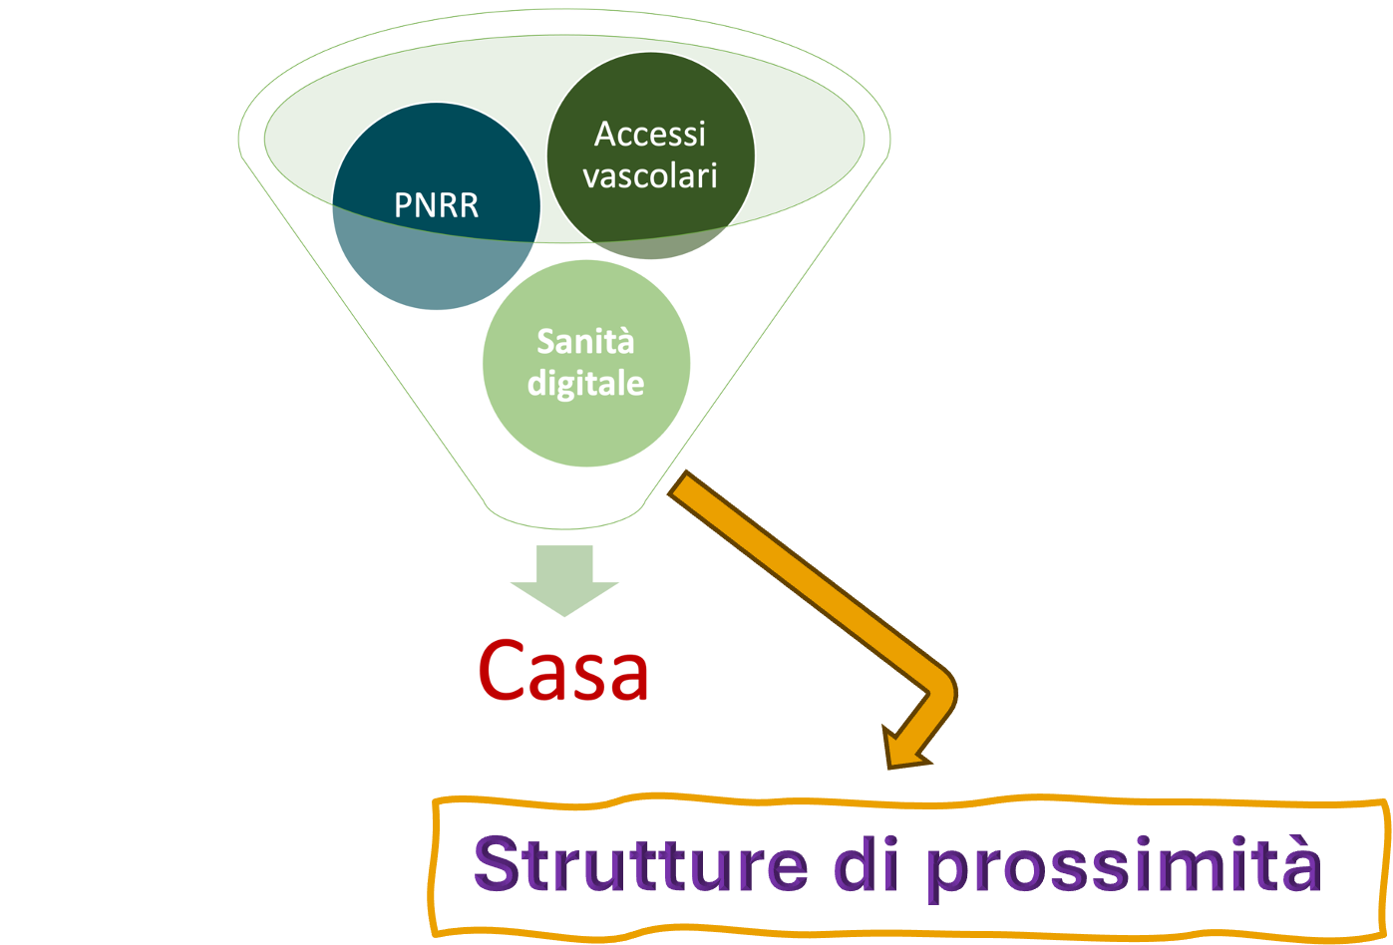
sanità di prossimità
(un nuovo bisogno)
…è emersa, successivamente all’evento pandemico, come previsto dal PNRR, l’esigenza di una rifondazione dell’assistenza sanitaria territoriale, con la programmazione delle “Reti di Prossimità”, quali strutture assistenziali intermedie, al fine di creare un sistema più vicino ai cittadini, in grado di intercettarne le esigenze minimali…

Slide 33
sanità di prossimità
(definizione)
… sistema di servizi diffuso capillarmente nel territorio e di facile accesso ai cittadini, in grado di somministrare prestazioni sanitarie di tipo diagnostico, infermieristico e preventivo in tempi brevi e costi contenuti.

Slide 34
sanità di prossimità
(quali sono)
È da questa esigenza che vengono concepite:
Case di Comunità,
Ospedali di Comunità,
Centrali Operative Territoriali,
ma anche
Strutture di prossimità dedicate,
Case di riposo debitamente allestite e predisposte

Slide 35
sanità di prossimità
È da questa esigenza che vengono concepite:
Case di Comunità,
Ospedali di Comunità,
Centrali Operative Territoriali,
ma anche
Strutture di prossimità dedicate,
Case di riposo debitamente allestite e predisposte

Slide 36
sanità di prossimità
  collaborazione tra strutture ospedaliere, residenziali e servizi domiciliari territoriali
  predisposizione di percorsi assistenziali appropriati per tipologie d’intervento
  definizione delle responsabilità nel lavoro integrato
  costituzione di unità valutative integrate
  valutazione dell’impatto economico delle decisioni
Integrazione luoghi di cura
Continuità di cure ospedale-territorio
Centrali Operative Territoriali
Dimissioni Protette

Slide 37
Centrale Operativa Regionale
(attualmente Centrale delle Dimissioni)
Allocata negli ospedali per acuti ma presidiata e gestita da case manager del territorio
I Medici di reparto e coordinatori infermieristici delle UUOO di degenza propongono alla Centrale delle Dimissioni il setting assistenziale di destinazione dei pazienti ad alto rischio di instabilità che, terminata la fase acuta, lasciano l’ospedale
GESTIONE DELLE DIMISSIONI PROTETTE
Nella Centrale, i case manager recepiscono l’istanza e, previa valutazione multidimensionale, garantiscono al paziente una dimissione appropriata sotto il profilo clinico, riabilitativo e socio-assistenziale
… anche valutazione dello del patrimonio venoso?

Slide 38
Centrale Operativa Regionale
(attualmente Centrale delle Dimissioni)
DESTINAZIONE | NUMERO
Cure Domiciliari | 733
Hospice | 38
Lungodegenza medica | 42
Nucleo Alzheimer | 18
Nucleo Alzheimer Residenziale | 2
Riabilitazione cod. 56 | 477
Riabilitazione cod. 60 | 149
RSA | 199
RSA Demenza Non Alzheimer | 45
Totale complessivo | 1703
cure domiciliari | Totale dimissioni protette | % pazienti dimessi in cure domiciliari
733 | 1703 | 43%

Slide 39
sanità di prossimità
È da questa esigenza che vengono concepite:
Case di Comunità,
Ospedali di Comunità,
Centrali Operative Territoriali,
ma anche
Strutture di prossimità dedicate,
Case di riposo debitamente allestite e predisposte

Slide 40
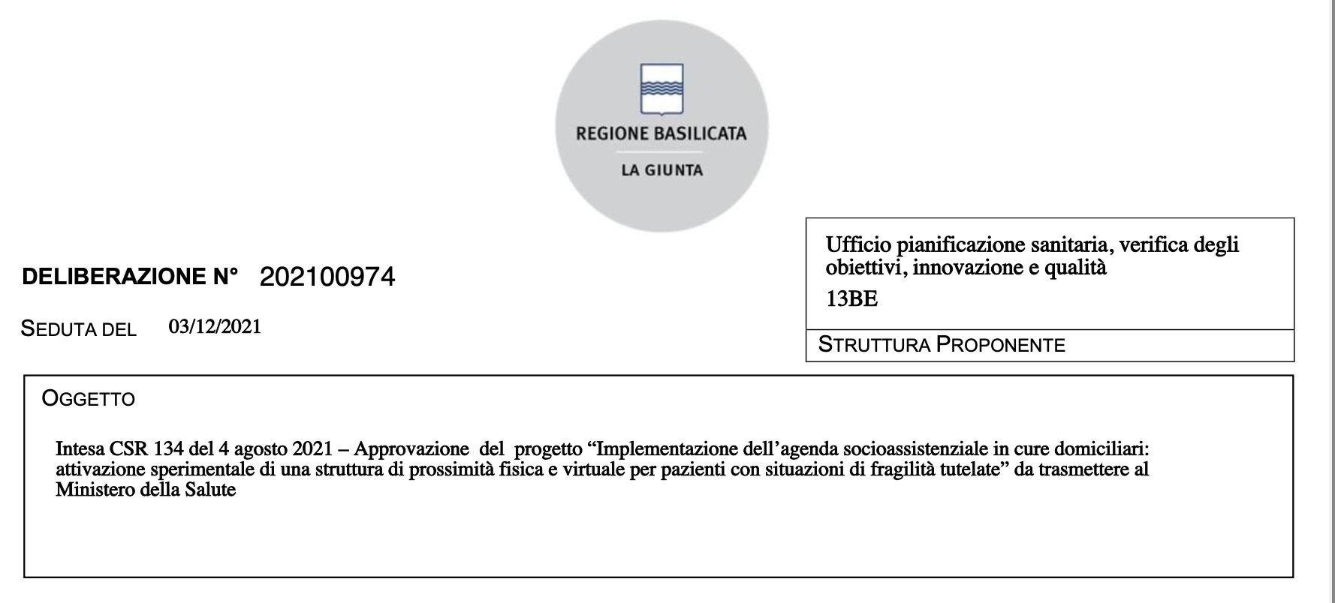
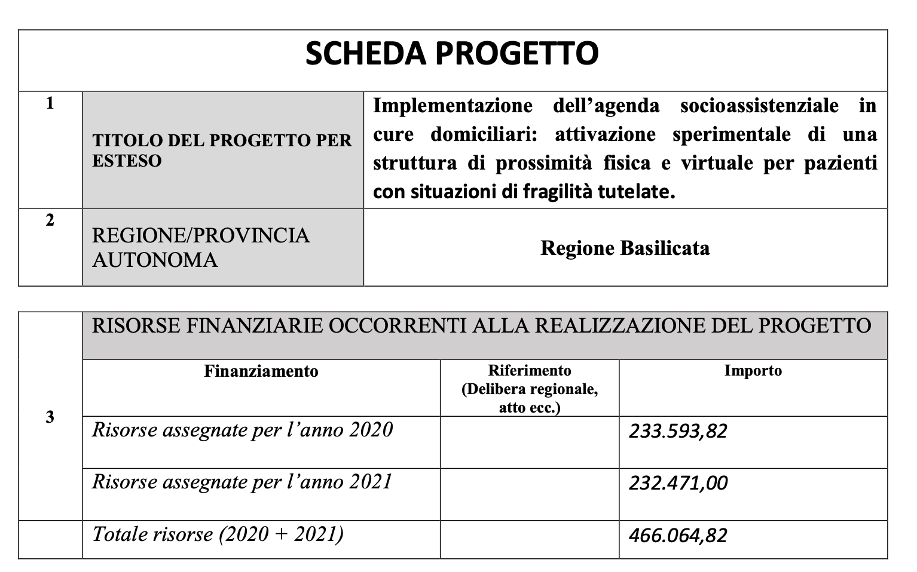

Slide 41
Creazione di un luogo fisico dedicato, ubicato nel quartiere Bucaletto di Potenza all’estrema periferia della città e abitato da cittadini in case popolari o prefabbricati.
Attori del processo | Azienda Sanitaria, Caritas, Comune di Potenza
Finanziamento | Ministeriale
Tipo di attività prevista dal Progetto | Sanitaria e Socioassistenziale
Peculiarità | Uso delle telemedicina regionale e di sistema di valutazione multidimensionale certificata adottata dalle Regione Basilicata

Slide 42
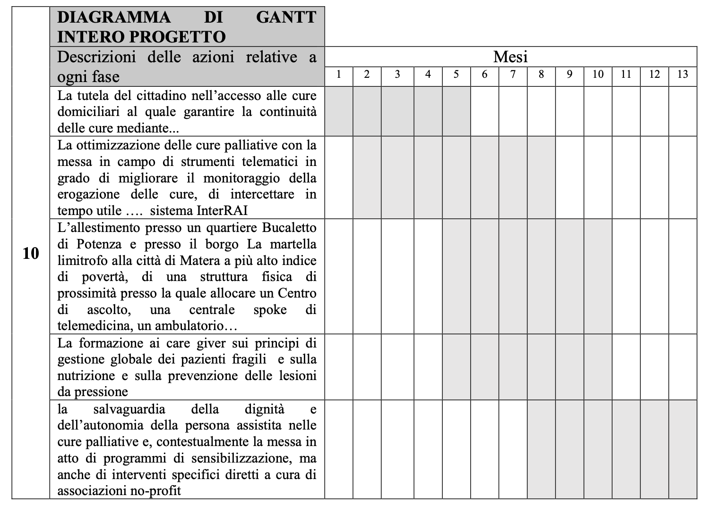
Telemedicina
Valutazione multidimensionale con InterRAI
…
Educazione alla corretta alimentazione
Monitoraggio dello stato di malnutrizione
Gestione del patrimonio venoso
…

Slide 43
sanità di prossimità
È da questa esigenza che vengono concepite:
Case di Comunità,
Ospedali di Comunità,
Centrali Operative Territoriali,
ma anche
Strutture di prossimità dedicate,
Case di riposo debitamente allestite e predisposte

Slide 44
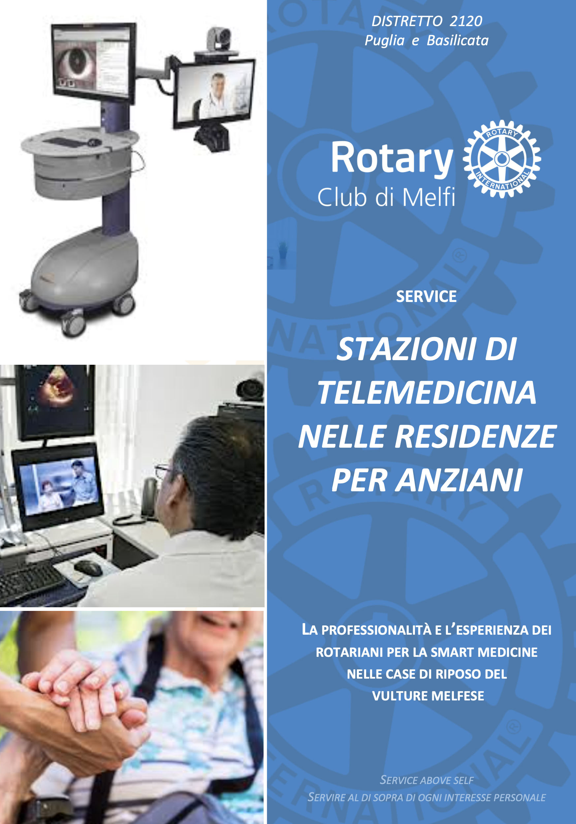
Il progetto prevede la fornitura di n.5 dispositivi di telemedicina per l’assistenza dei degenti nelle Case di Riposo del territorio del Rotary Club di Melfi.
Si doneranno delle stazioni mobili dotate di un mini-pc con webcam HD su un braccio estensibile, un monitor a cristalli liquidi un monitor multi-parametrico per il monitoraggio del paziente.

Slide 45
L’intera strumentazione sarà organizzata univocamente su un unico carrello semovente che possa permettere ai medici e paramedici di raggiungere i singoli degenti, anche utilizzando gli ascensori.
Con questa stazione mobile di telemedicina sarà eseguita contestualmente sia la “tele assistenza” che il “tele monitoraggio”.

Slide 46
Mediante l’assistenza da remoto, il personale interno delle Case sarà affiancato per facilitare talune pratiche e protocolli.
L’acquisizione di taluni parametri vitali, e di altri informazioni anche relative allo stato nutrizionale e al patrimonio venoso saranno trasmessi alla centrale dati dell’Azienda Sanitaria Provinciale per il monitoraggio di terapie e parametri salutari dei singoli degenti.

Slide 47
Tale stazione rappresenterà uno strumento “aperto”, inteso come punto di contatto tra centro e periferia, cui sarà possibile aggiungere ulteriori devices specifici di monitoraggio.
Il progetto può appellarsi come “smart medicine”.

Slide 48
Take home message
L’implementazione tecnologica delle strutture di prossimità e delle cure domiciliari consentirà una significativa accelerazione dei processi di telemonitoraggio e teleassistenza, ampiamente auspicati Ministero della Salute.
In tal modo si può finalmente realizzare la tanto citata ‘medicina di iniziativa’ in cui la gestione dei pazienti fragili avverrà in una modalità proattiva con la possibilità di intervenire tempestivamente nelle fasi di riacutizzazione delle malattie croniche”.
E’ in tali contesti che il «mondo» degli accessi vascolari deve inserirsi per garantire appropriatezza gestionale, oltre che clinica.

Slide 49

Accessi vascolari, PNRR e l’opportunità di rispondere adeguatamente ai bisogni del territorio
grazie
Gianvito Corona

